Slide 1
E6-H讲解
刘润林

Slide 2
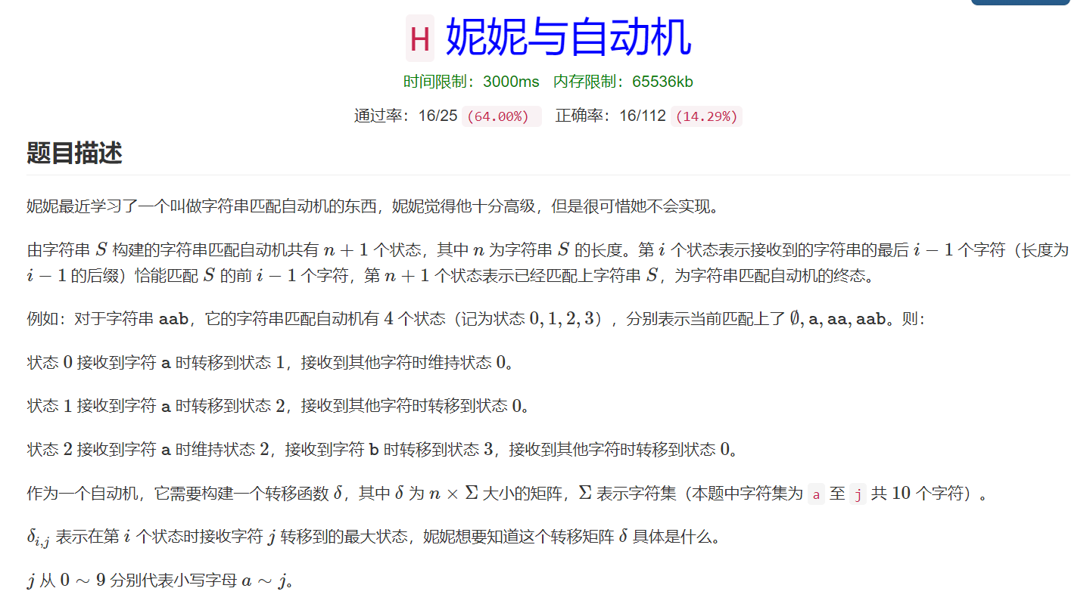

题目回顾
KMP!
转移矩阵大小为10^6 * 10

Slide 3
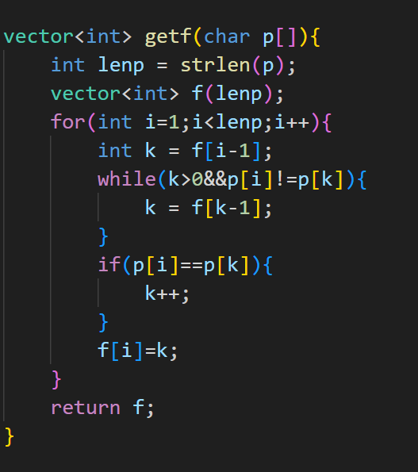
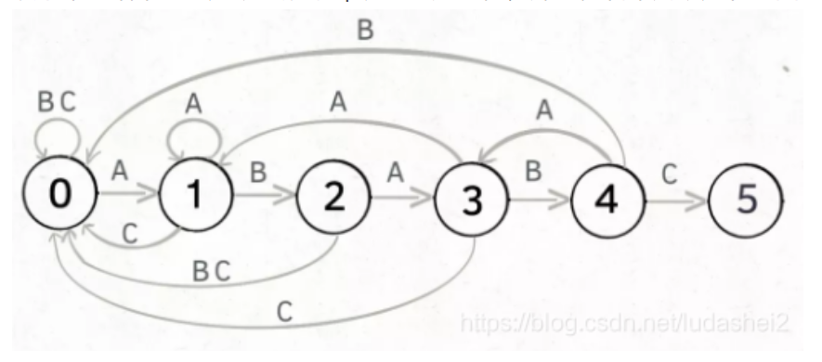
自动机
有限自动机是一个处理信息的简单机器，通过对文本字符串进行扫描，
找出模式的所有出现位置。
例如，若想查找字符串ABABC
KMP!!!

Slide 4
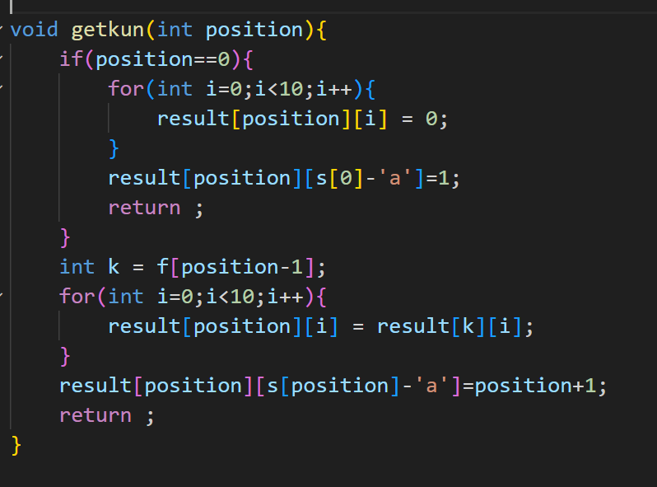
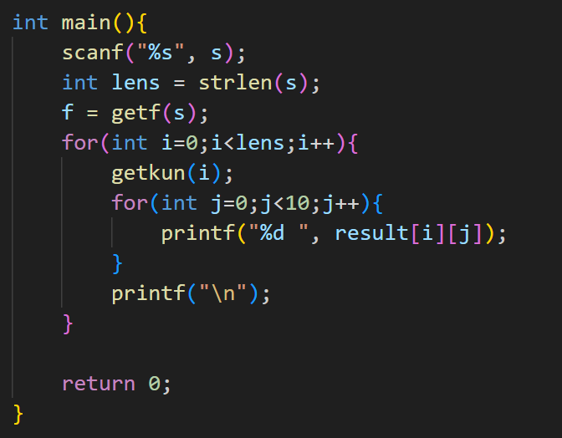
动态规划
设result[i][j]表示在位置i上输入字符’a’+j的结果，则易得：
若字符恰好匹配，即s[i] == ‘a’+j，result[i][j] = i+1
否则回退，即result[i][j] = result[f[i-1]][j]

Slide 5
谢谢大家

